Slide 1
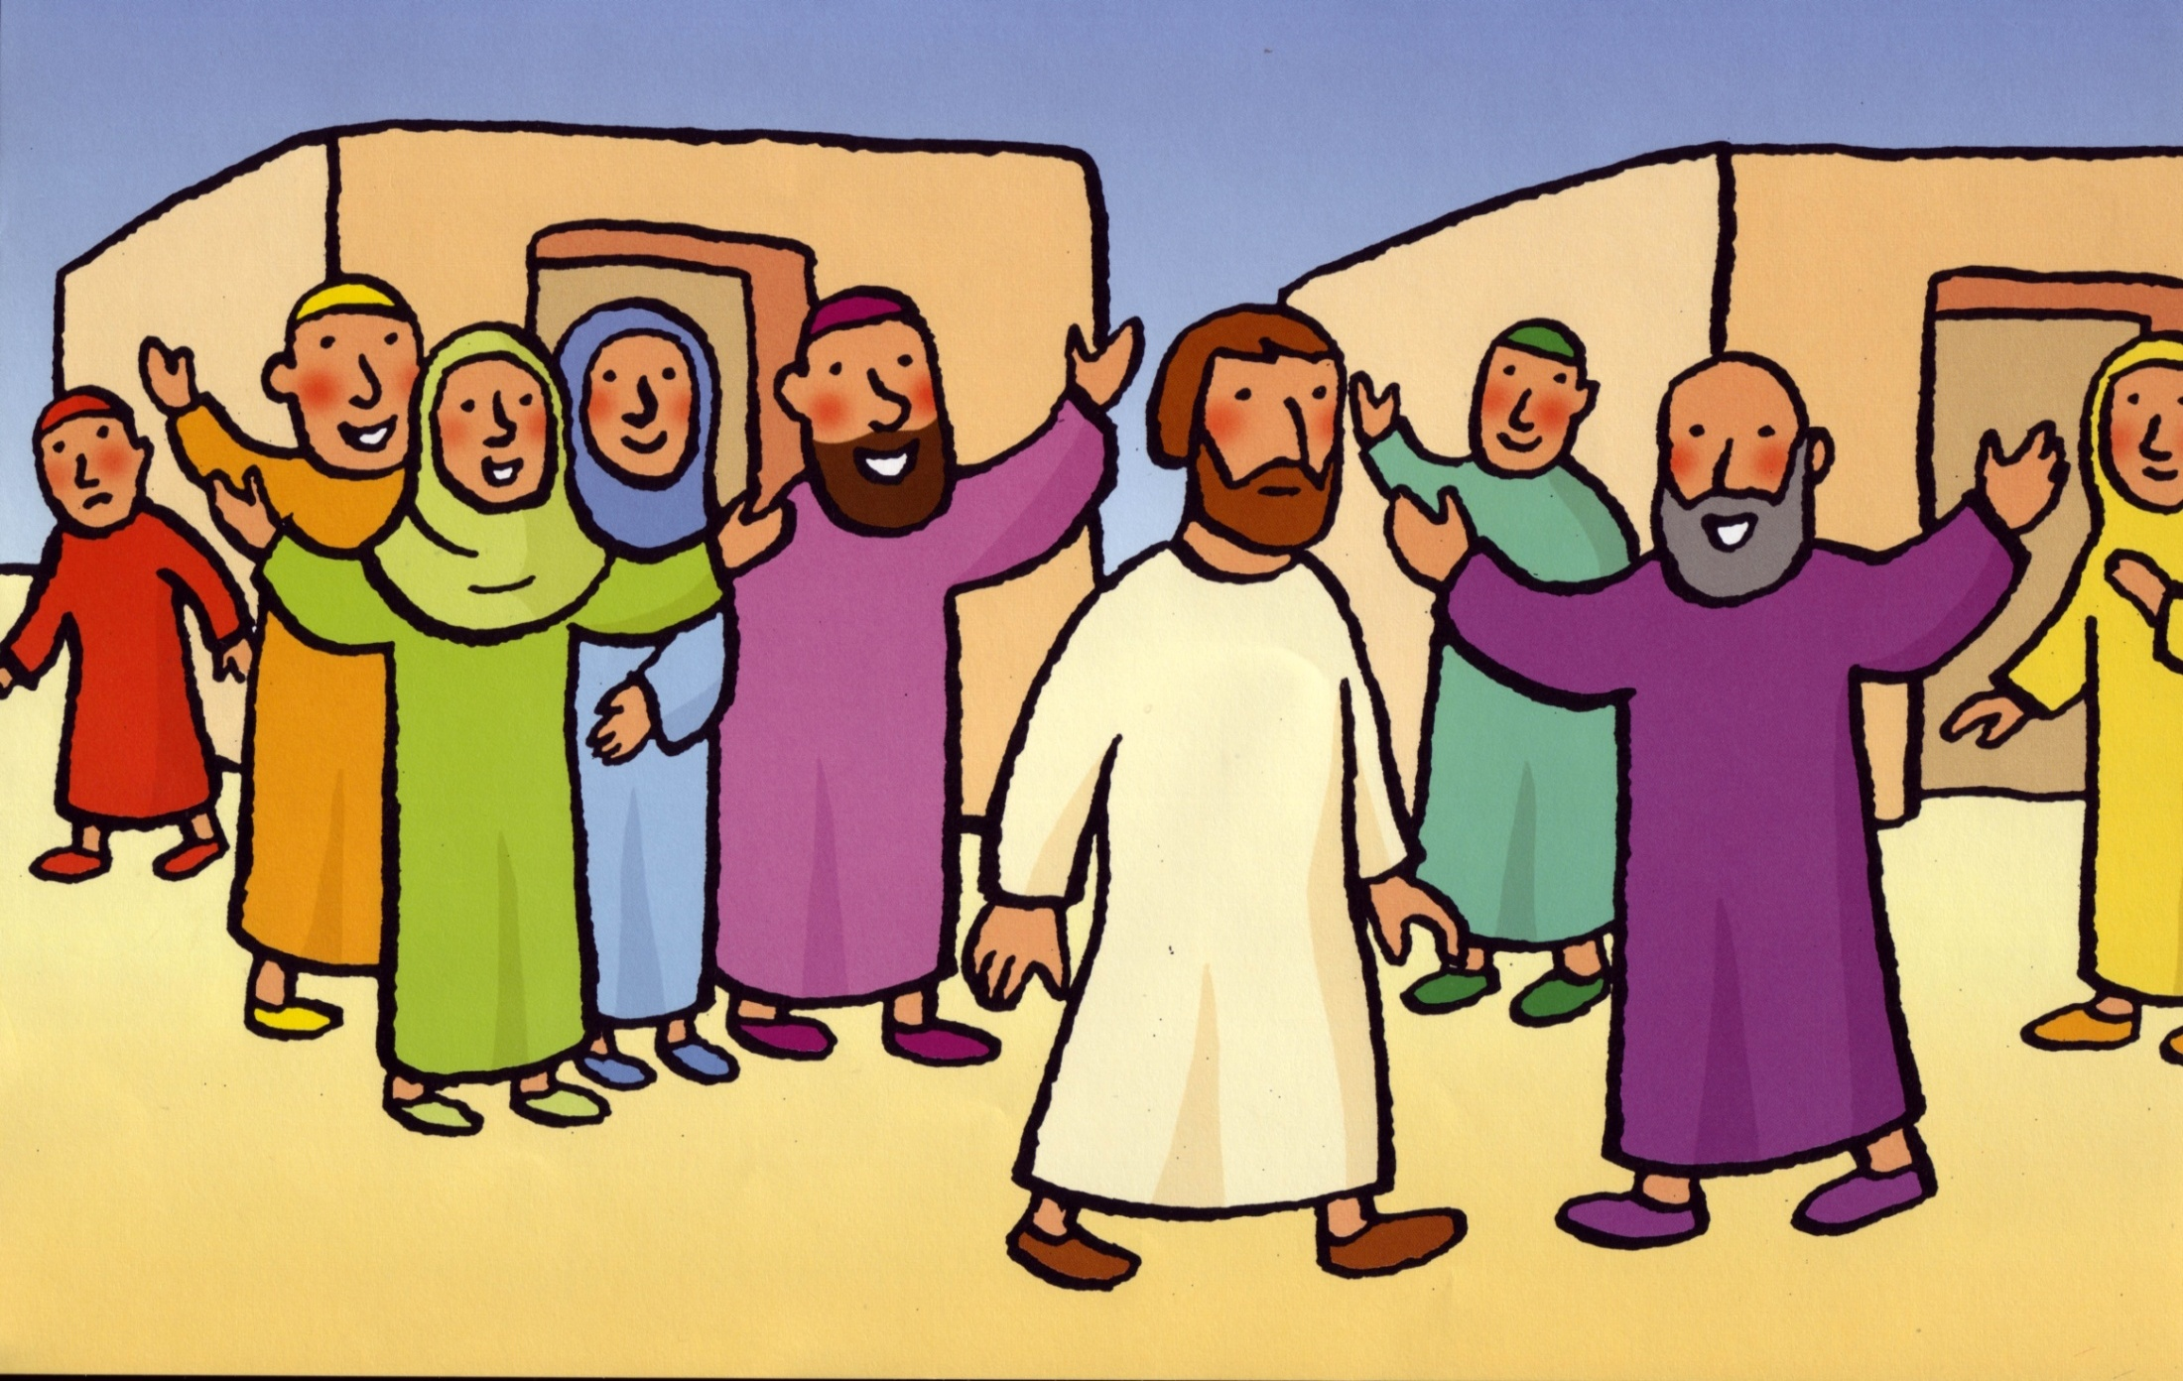
عندما كان يسوع يمر في شوارع أريحا , كان الجميع يحيطون به لرؤيته وسماع كلامه...

Slide 2
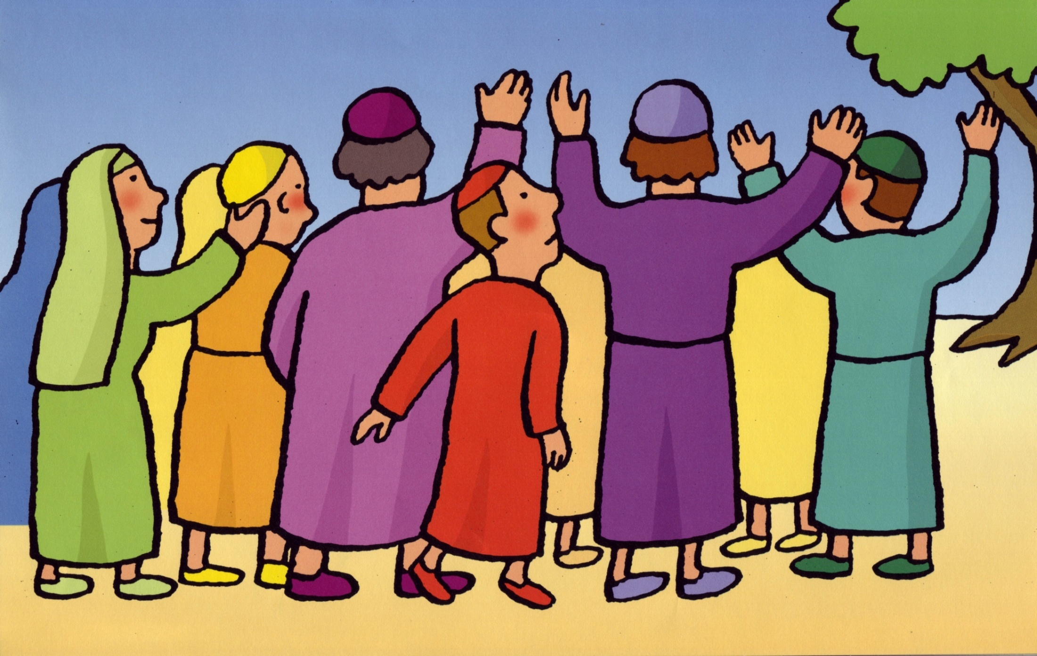
ومن بين هؤلاء كان زكا أيضا فقد أراد رؤية يسوع , لكنه مع الأسف كان صغير القامة فلم يستطع رؤيته من كثرة البشر حوله...

Slide 3

فجأة أتته فكرة , لما لا يتسلق شجرة الجميز العالية الموجودة على حافة الطريق التي سيمر منها يسوع , وهكذا يصبح أطول ويستطيع أن يرى يسوع من الأعلى...

Slide 4
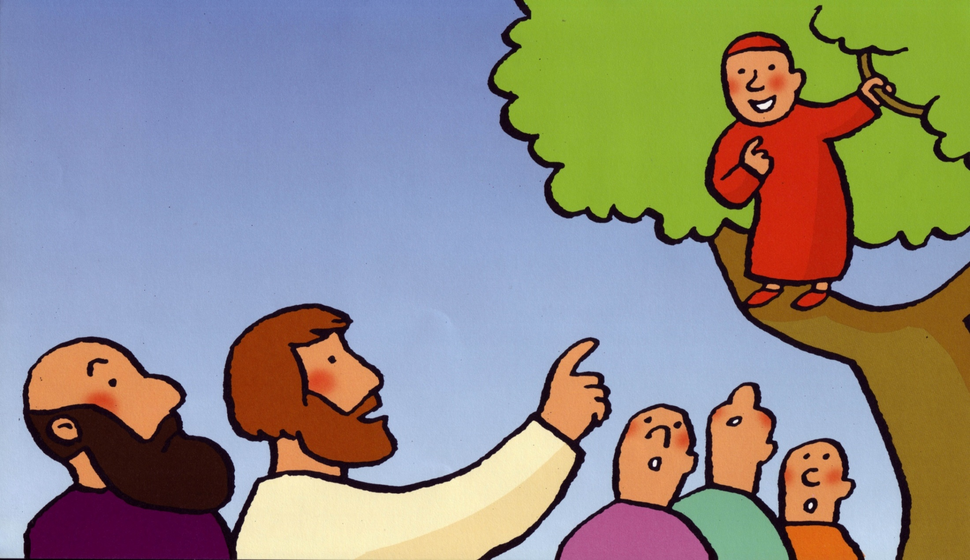
نعم ! يستطيع أن يرى يسوع عندما يمر من أمامه, ولكن يا للمفاجأة فعندما مر يسوع بالقرب منه نظر اليه وناداه:“ ذكا أنزل عن شجرتك بسرعة , لأنني الليلة سأتعشى عندك في بيتك...

Slide 5
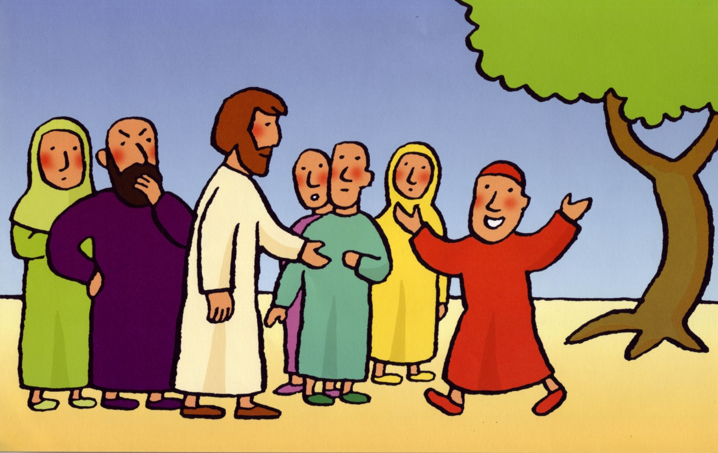
أي فرح عظيم دخل قلب ذكا فيسوع سيتعشى عنده , نزل بسرعة عن الشجرة وركض أمام يسوع نحو بيته...

Slide 6
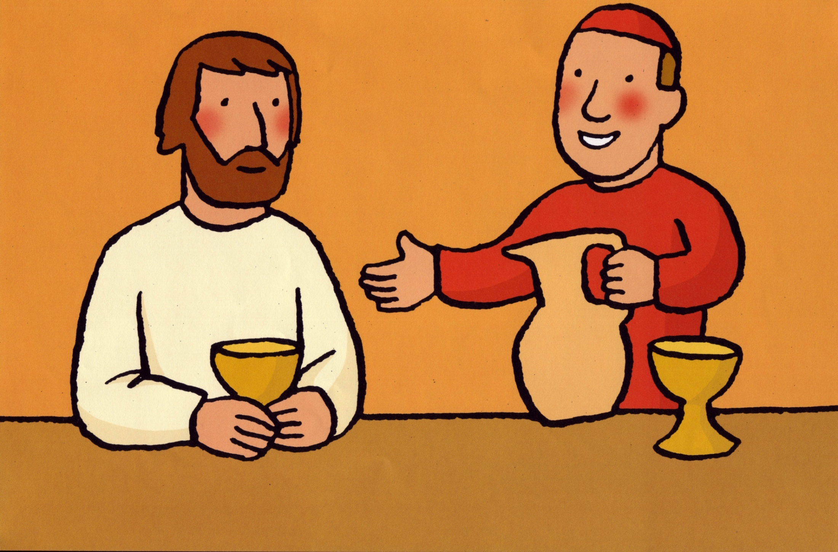
استقبل ذكا يسوع على مائدته بفرح عظيم وسعادة كبيرة...

Slide 7
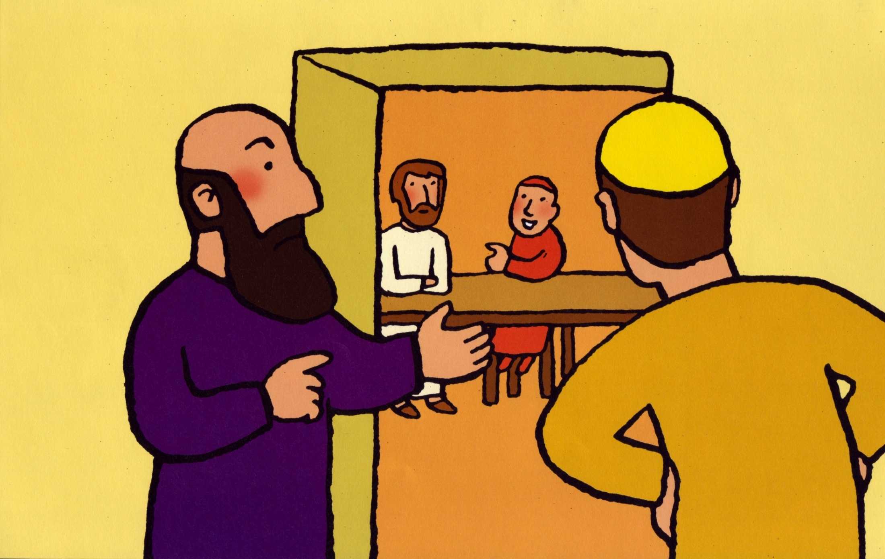
بينما أخذ الناس يتهامسون ضد يسوع فبرأيهم ليس ذكا سوى سارق لص , فكيف ليسوع أن يدخل الى منزله ويأكل ويتكلم معه...

Slide 8
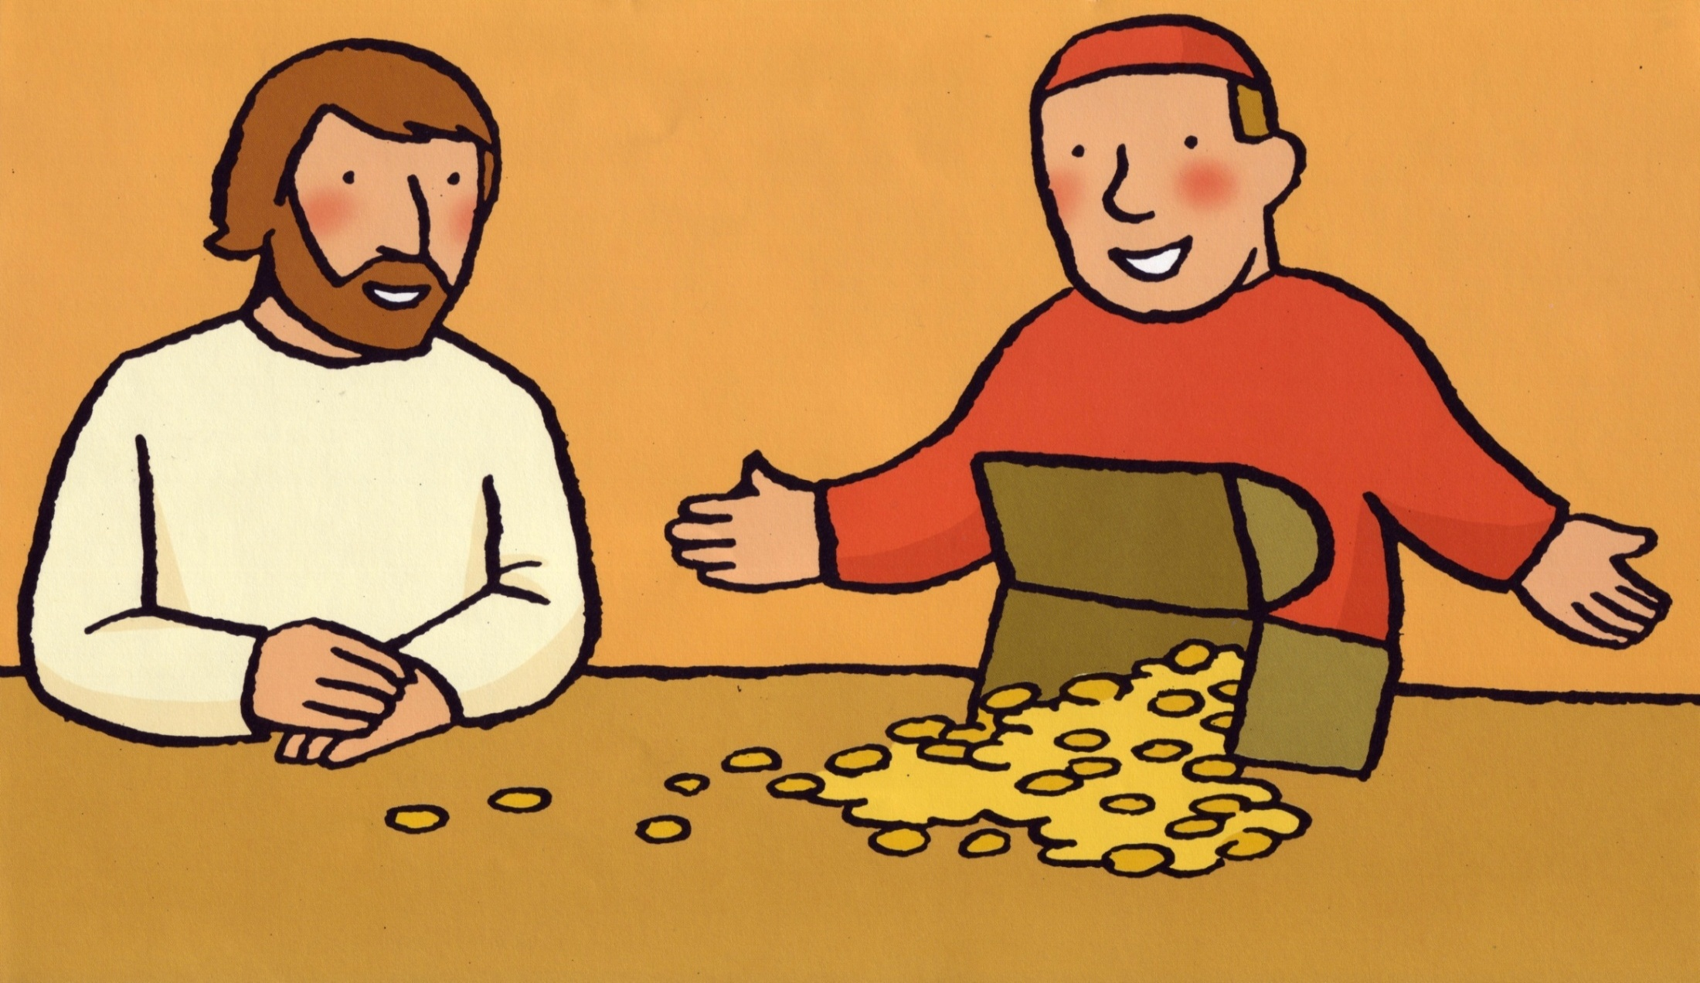
لدى دخول يسوع الى حياة ذكا فقد تغير كليا وقال ليسوع:“ سأعطي نصف أموالي للفقراء , واذا ما كنت قد سرقت من شخص ما فسأرد له ماله أربعة أضعاف.

Slide 9
